Slide 1
WebSockets Phidgets
Notes:
WebSockets Phidgets
- un titre de projet pas très original qui rappel les 2 technologies ou concepts qui sont mis en œuvre dans ce projet.

Slide 2
WebSockets 1/2
Protocole réseau de la couche application et une interface de programmation du World Wide Web visant à créer des canaux de communication full-duplex par-dessus une connexion TCP, (Le protocole a été normalisé par l'IETF dans la RFC 6455 en 2011 et l'interface de programmation est en cours de standardisation par le W3C.)
Notes:
Les WebSockets
- protocole réseau de la couche application et une interface de programmation du Web
visant à créer des canaux de communication full-duplex par-dessus une connexion TCP
Entre une application serveur sur le port 80 s’exécutant sur un serveur Web [C#]
Et un client léger [JavaScript/Jquery] hébergé sur ce même serveur et s’exécutant dans un navigateur Web supportant HTML 5.
Les WebSockets travaillent sur le port http:80 ce qui nous affranchie des difficultés du franchissement d’un routeur.

Slide 3
WebSockets 2/2
WebSocket est une technologie évoluée qui permet d'ouvrir un canal de communication interactif entre un navigateur (côté client) et un serveur. Avec cette API vous pouvez envoyer des messages à un serveur et recevoir ses réponses de manière événementielle sans avoir à aller consulter le serveur pour obtenir une réponse.
Notes:
A ne pas confondre avec des technologies comme Ajax
Qui permet aussi le rafraichissement dynamique d’une page
Mais utilisant le poolling plutôt qu’une connexion TCP
Les WebSockets sont une couche d’abstraction reposant sur les interfaces Sockets et le protocole de transport TCP
Niveau programmation on reste malgré tout dans une couche relativement de bas niveau.
Pour les serveurs web ASP.NET, une couche d’abstraction supplémentaire a été développée SIGNALR qui cache toute la complexité de la tuyauterie de communication

Slide 4
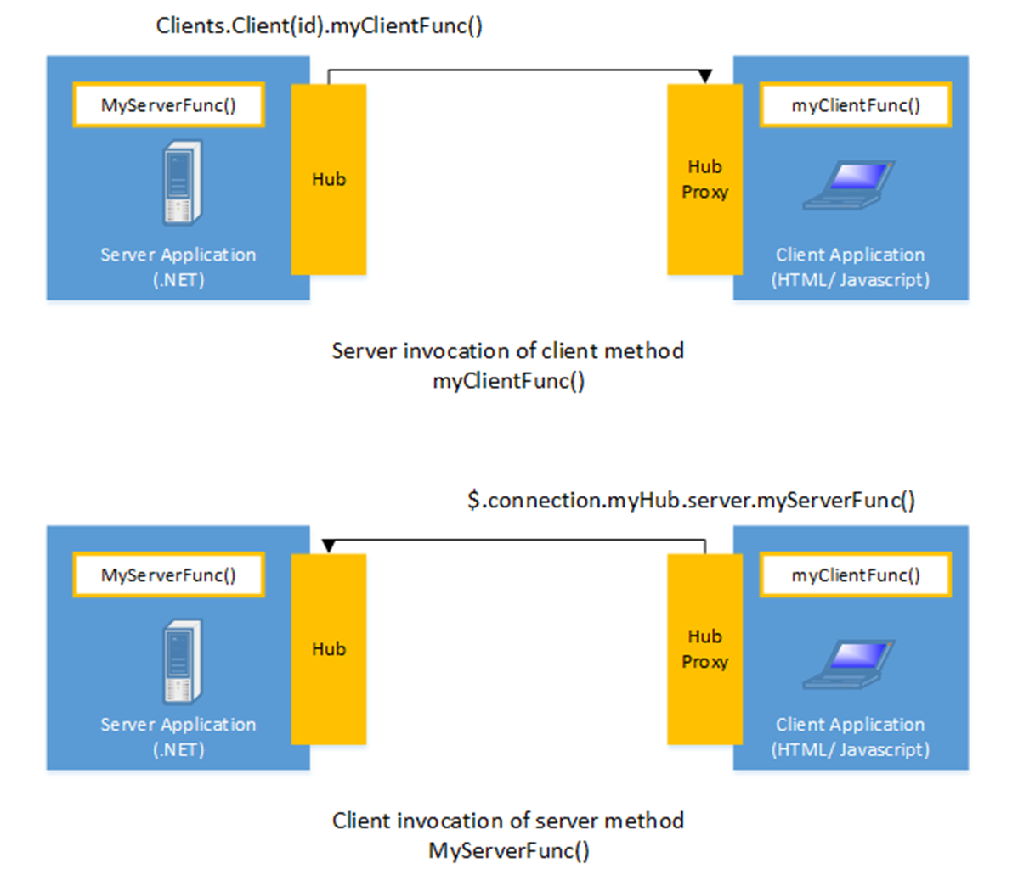
SignalR 1/4
Notes:
SignalR réduit la communication client/serveur à des RPC (appels de procédures distante)
Un client doit se connecter (TCP) au serveur avant de pouvoir entamer une communication avec d’autres clients.
Cette connexion TCP est maintenue ouverte jusqu’à ce qu’une demande de déconnexion soit demandée par le client. (pas de polling).
Le serveur maintien la liste des clients connectés qu’il peut organiser en groupes.
Un client peut alors envoyer des données à un, un groupe ou à l’ensemble des clients via le serveur.
Ces données sont alors affichées en temps-réel.

Slide 5
SignalR 2/4
SignalR est une bibliothèque client/serveur intégrée fournissant toute la plomberie nécessaire pour ajouter des fonctionnalités temps-réel à une application Web ASP.NET.

Slide 6
SignalR 3/4
Cette bibliothèque se base sur les Websockets. Quand ces derniers ne sont pas gérés par le navigateur du client, la librairie offre une solution de fallback en utilisant d’autres techniques sans avoir à changer le code de l’application côté client et serveur. SignalR va, en effet, masquer toute la complexité liée à la gestion des appels Javascripts au serveur. Il va, également, permettre l’appel de fonctions Javascript clients à partir du serveur..

Slide 7
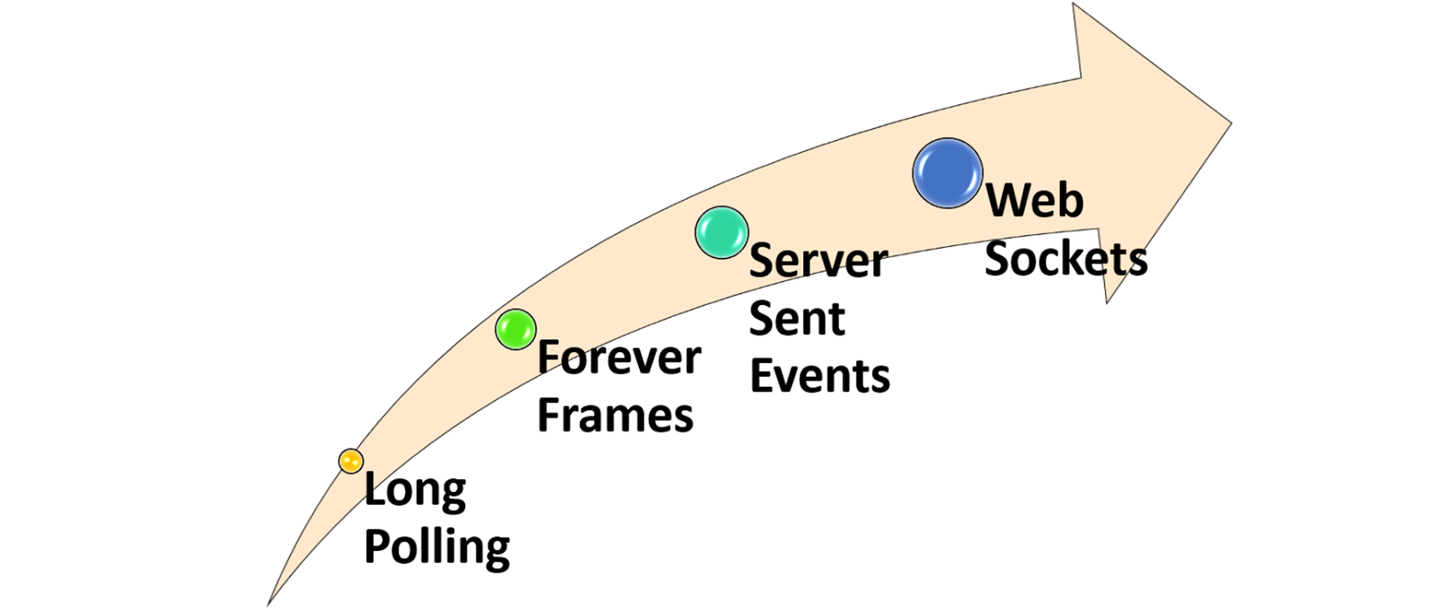
SignalR 4/4
Notes:
Server Sent Events, (Standard HTML5) also known as EventSource (if the browser supports Server Sent Events, which is basically all browsers except Internet Explorer.)
Forever Frame (for Internet Explorer only). Forever Frame creates a hidden IFrame which makes a request to an endpoint on the server that does not complete. The server then continually sends script to the client which is immediately executed, providing a one-way realtime connection from server to client. The connection from client to server uses a separate connection from the server to client connection, and like a standard HTML request, a new connection is created for each piece of data that needs to be sent.
Ajax long polling. Long polling does not create a persistent connection, but instead polls the server with a request that stays open until the server responds, at which point the connection closes, and a new connection is requested immediately. This may introduce some latency while the connection resets.

Slide 8
Phidgets
Les phidgets sont issus d'un projet de recherche de 2001 dirigé par Saul Greenberg du département de sciences informatique de l'Université de Calgary.
La diffusion est prise en charge par la société Phidgets, Inc., créée à la suite de ce projet.
http://www.phidgets.com/
Notes:
C’est un concept développé par l’université de Calgary au Canada.
A la différence des systèmes d’E/S traditionnels qui passent par l’utilisation de carte d’E/S pluggées à la carte mère du système.
Ici le carte d’E/S est connectée au système via un port USB

Slide 9
Projet 1/3
http://www.phidgets.com/docs/Programming_Resources
Notes:
Phidgets fourni des API permettant de gérer dans une application client riche locale l’ensemble des modules disponibles.
Ainsi que des exemples de code pour plusieurs langages.
CE PROJET PROPOSE DE PILOTER A DISTANCE A PARTIR D’UNE PAGE WEB DEPUIS UN NOMBRE QUELCONQUE DE CLIENTS WEB (STATION, TABLET, SMARTPHONE) UN NOMBRE QUELCONQUE DE MODULES PHIDGETS
Dans le vocabulaire propre au projet, on distingue:
Les Clients Phidgets (Client signalR)
Les Serveur Phidgets (Client signalR)

Slide 10
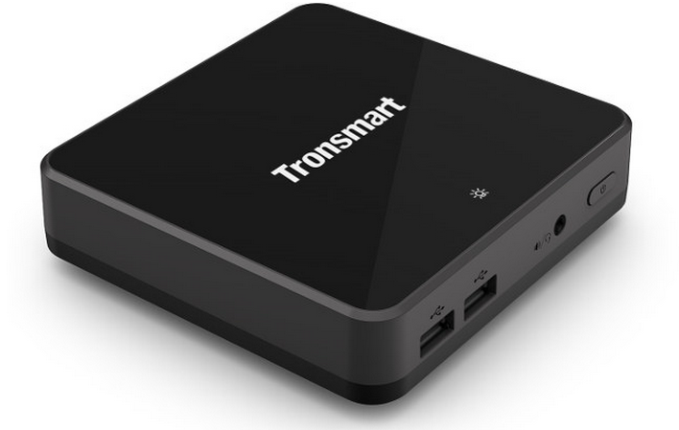
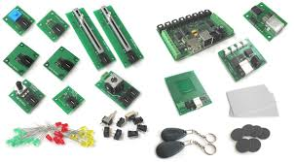
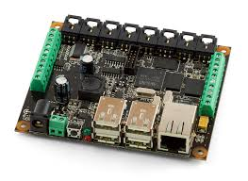
Projet 2/3
NUC : Tronsmart Ara X5 Windows 10
Next Unit of Computing
Notes:
LES MODULES PHIDGETS SONT CONNECTES A DES SYSTEMES DE TYPE NUC : TRONSMART ARA X5 SOUS WINDOWS 10

Slide 11
Projet 3/3
PhidgetClient (Client SignalR)
En tant que client SignalR écrit en JavaScript, il utilise le Framework JQuery et la technologie SignalR-WebSockets, il a pour fonction de communiquer avec le PhidgetMiddlewareServer, afficher sur une page web les données transmises et permettre le pilotage à distance des actionneurs. Il est hébergé sur la même machine (Windows Server 2012) que le PhidgetMiddlewareServer et s’exécute dans une application ASP.NET MVC utilisant les technologies BootStrap, Razor pour la partie design.
PhidgetServer (Client SignalR)
Agissant lui aussi en tant que client SignalR il est écrit en CSHARP et utilise la technologie SignalR-WebSockets. Il a pour fonction de transmettre l’état des capteurs à la demande d’un PhidgetClient et de « pousser » en temps réel vers les PhidgetClient qui lui sont connectés l’état des capteurs et/ou actionneurs qui changent d’état. Il s’exécute sur un système embarqué de type NUC : Tronsmart Ara X5 sous Windows 10 en tant que client riche ou service.
InterfacePhidgets
Couplé à un PhidgetServer il a pour fonction de récupérer l’état des capteurs et de permettre le pilotage des actionneurs à la demande du PhidgetServer associé. Il est écrit en CSHARP et utilise les API Phidgets.
PhidgetMiddlewareServer (Serveur SignalR)
C’est la charnière entre les PhidgetClient et les PhidgetServer. Il utilise la technologie SignalR-Websockets pour permettre la communication entre les SignalRClient (PhidgetClient, PhidgetServer).
Notes:
On distingue 4 sous-système:

Slide 12
FIN

